Slide 1
Metodika pre efektívne monitorovanie a detekciu anomálií v sieťovej prevádzke na FRI
Žilinská univerzita v Žiline
Fakulta riadenia a informatiky
Autor: Peter Seemann
Vedúci/školiteľ: Mgr. Jana Uramová, PhD.
Notes:
Dobrý deň,
Vážená predsedkyňa komisie, Vážení členovia komisie, dovoľte mi predstaviť Vám moju diplomovú prácu, ktorej názvom je...

Slide 2
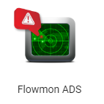
Predstavenie riešeného problému
Monitorovanie pomocou nástroja Flowmon:
Monitorovanie sieťovej prevádzky na FRI – modul FMC (Flowmon Monitoring Center)
Detekcia anomálií – modul ADS (Anomaly Detection System)
Analýza známeho datasetu pomocou Flowmonu
Notes:
Táto práca sa zameriava na efektívne monitorovanie a detekciu anomálií v sieťovej prevádzke na FRI za pomoci nástroja Flowmon. Monitorovanie je vykonávané pomocou modulu FMC a detekcia anomálií je vykonávaná pomocou modulu ADS.
V prvej časti práce nájdeme možnosti nástroja Flowmon a ako správne využiť získané informácie týmto nástrojom. V druhej časti práce nájdeme získané výsledky týmto nástrojom a ich dôkladnú analýzu. V poslednej časti práce nájdeme taktiež analýzu známeho datasetu pomocou nástroja Flowmon.

Slide 3
Ciele práce
Spracovanie metodiky nastavenia a použitia všetkých dostupných modulov Flowmonu pre potreby FRI
Pre vybranú množinu serverov nastavenie a dlhodobo monitorovať stav pomocou APM (Application Monitoring Performance)
V práci poskytnúť týždenné reporty správcom siete FRI a na základe spätnej väzby navrhnúť zmeny, ktoré by viedli k zlepšeniu štruktúry siete FRI
Vyhodnotiť výpovednú hodnotu reportov
Vyhodnotiť výsledky pre reálnu prevádzku na FRI
Vyhodnotiť výsledky pre existujúce známe datasety
Notes:
Cieľmi tejto práce sú:
Spracovať metodiku nastavenia a použitia všetkých dostupných modulov Flowmonu pre potreby FRI
Pre vybranú množinu serverov nastaviť a dlhodobo monitorovať stav pomocou APM (Application Monitoring Performance)
V práci poskytnúť týždenné reporty správcom siete FRI a na základe spätnej väzby navrhnúť zmeny, ktoré by viedli k zlepšeniu štruktúry siete FRI
Vyhodnotiť výpovednú hodnotu reportov
Vyhodnotiť výsledky pre reálnu prevádzku na FRI
Vyhodnotiť výsledky pre existujúce známe datasety

Slide 4
Analýza súčasného stavu
Na fakulte FRI nie je zatiaľ systematicky riešená ochrana
Chýbajúce prvky (nemusí platiť pre všetky katedry):
Prekladanie IP adries pomocou NAT
Firewally
IDS/IPS systémy
Monitorovanie
Notes:
Na Fakulte Riadenia a Informatiky nie je zatiaľ dobre vyriešená ochrana proti hrozbám z okolitého sveta, prípadne hrozbám z vnútra siete. Prvky, ktoré by pomohli tejto ochrane sú predovšetkým prekladanie IP adries pomocou NAT, rôzne Firewally, IDS IPS systémy, rôzne monitorovania sieťovej prevádzky. Táto práca sa zaoberá riešením monitorovania sieťovej prevádzky.
V nástroji Flowmon, ktorý sme použili na toto monitorovanie dokážeme odhaliť množstvo hrozieb alebo útokov, ktoré by sa dali vyriešiť pomocou ochranných prvkov, ktoré nám chýbajú.
Keďže na fakulte zatiaľ nemáme vypracovaný systém pre bránenie sa voči týmto hrozbám, tak sme sa rozhodli priradiť týmto odhaleným útokom dočasne nižšiu prioritu, pretože my síce tie hrozby vidíme, ale nedokážeme sa im brániť. V budúcnosti však dúfame, že sa týmto hrozbám bude môcť priradiť maximálna priorita.
Práca sa z tohto dôvodu sústredila na opačnú stránku veci a tou je infraštruktúra siete na fakulte a možné útoky z vnútra siete, ktoré sa v danej situácii riešiť dajú. Prácou sme chceli hlavne prispieť správcom siete k lepšej identifikácii potenciálnych hrozieb.

Slide 5
Výsledky práce
Notes:
Teraz ak dovolíte, tak by sme prešli na časť s výsledkami práce.

Slide 6
Popis jednotlivých častí všetkých modulov vo Flowmone
Základná konfigurácia modulov vo Flowmone
Vytvorenie pohľadov
Vloženie celej infraštruktúry serverov na FRI do konfigurácie
Vytvorenie potrebných filtrov
Správne vloženie filtrov do vyhľadávacích metód
Vyladenie parametrov metód po vzájomnej dohode
Notes:
v prvej časti práce sa zaoberáme najprv rozborom jednotlivých modulov Flowmonu a ich popisom. Okrem popisu tu nájdeme aj príklady z praxe pre rôzne scenáre, s ktorými sa môžeme stretnúť pri práci s danými modulmi.
V ďalšej časti práce je základná konfigurácia popísaných modulov. Pri tejto konfigurácii môžeme rozumieť, okrem mnoha iných vecí, hlavne:
Vytvorenie pohľadov
Vloženie celej infraštruktúry serverov na FRI do konfigurácie
Vytvorenie potrebných filtrov
Správne vloženie filtrov do vyhľadávacích metód
Vyladenie parametrov metód po vzájomnej dohode

Slide 7
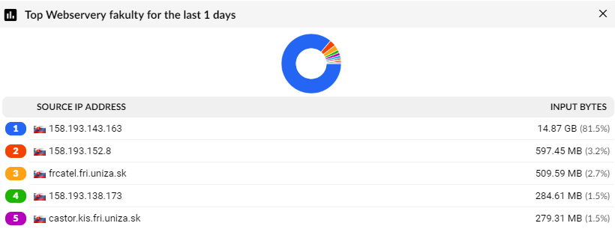
Vytvorenie prvotného reportu zo základnej konfigurácie
Report z FMC (Flowmon Monitoring Center):
17 štatistík
Notes:
Ďalším krokom práce bolo vytvoriť prvotný report po základnej konfigurácii, bez nejakých hlbších zásahov.
Reporty boli vytvorené 2 a to konkrétne report z FMC a report z ADS.
Report z FMC obsahoval dokopy 17 štatistík, ktoré nám pekne ukazujú rôzne pohľady na prevádzku, medzi ktoré patria napríklad pohľad na celkovú prevádzku počas dňa. Táto štatistika môže byť vyjadrená v rôznych jednotkách (bit/s, či pakety alebo toky za sekundu). Okrem toho tu nájdeme štatistiky napríklad o tom, ktoré webservery sú u nás najviac využívané, ktorý používatelia najviac komunikujú s týmito servermi alebo pod akým protokolom najčastejšie komunikujú a iné štatistiky.

Slide 8
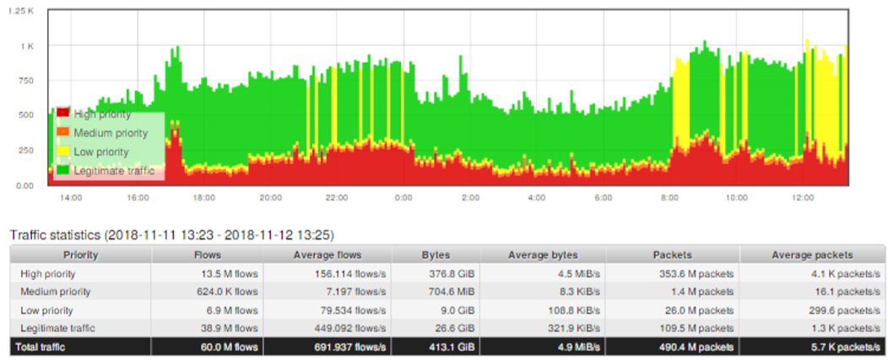
Vytvorenie prvotného reportu zo základnej konfigurácie
Report z ADS (Anomaly Detection System):
Notes:
V prvotnom reporte z modulu ADS môžeme nájsť množstvo anomálií, ktoré sú rozdelené do 4 kategórií podľa priority (od najvyššej až po legitímnu prevádzku). Tento prvotný report obsahoval veľmi veľa false pozitívnych hlásení, ktoré sme následne museli preskúmať a správnou konfiguráciou odstrániť. Ako môžete vidieť, tak až jedna tretina prevádzky bola označená za anomáliu, avšak po správnom nastavení metód a odstránení false pozitívnych anomálií sa nám podarilo tento podiel anomálnej prevádzky znížiť tak, aby tam ostali iba tie skutočné anomálie.

Slide 9
Report 2
8.11.2018 – 12.11.2018
Nájdené anomálie:
UPLOAD
16 nájdených zariadení
12 serverov
SMTPANOMALY
5 nájdených zariadení
5 SMTP serverov
DNSANOMALY
9 nových DNS serverov do konfigurácie
8 zariadení s nesprávne nastaveným DNS serverom
Notes:
Po úprave konfigurácie po prvotnom reporte nastal čas vytvoriť nový report, kde už zistíme reálne anomálie. Tento report zachytáva v sebe dni od 8.11 do 12.11 2019 a našli sa v ňom 3 typy anomálií.
Prvý typ anomálie sa volá UPLOAD, táto anomália predstavuje tú skutočnosť, kedy zariadenie má privysoký upload oproti iným zariadeniam v sieti. Táto anomália vylučuje zo sledovania servery, ktoré máme v našej konfigurácii. Avšak v konfigurácii sme nemali všetky servery na celej fakulte. Všetkých 16 zariadení sme poslali správcom fakultnej siete a oni nám buď priamo vedeli povedať, či je to jeden zo serverov fakulty alebo nás vedeli odkázať na osobu, ktorá má to zariadenie vo svojej správe. Správcovia nám priamo identifikovali 6 z 16 zariadení, o ktorých vedeli, že sú to naozaj servery a pre zvyšné zariadenia nás odkázali na iné osoby. Tieto osoby nám následne identifikovali daľších 6 serverov. Všetkých 12 serverov dokopy sme pridali do konfigurácie, aby nám negenerovali false-pozitívne anomálie. Ostali nám 4 zariadenia, ktoré sme naďalej sledovali, avšak neskôr sa už v anomáliách neukázali, čiže pravdepodobne sa jednalo o jednorazové zvýšenie uploadu.
Ďalším typom anomálie bolo SMTPANOMALY, čo predstavuje anomáliu, kedy niekto používa ako SMTP server nejaký iný server, ktorý nemáme v konfigurácii. Keďže sme nedostali žiadny zoznam serverov, ktoré by sme mohli popridávať do konfigurácie, tak sme si touto anomáliou pomohli a identifikovali sme 5 zariadení, ktoré sa používali ako SMTP servery a pritom neboli v našej konfigurácii. Týchto 5 zariadení sme odoslali správcom na analýzu a potvrdili nám, že všetkých 5 zariadení sú skutočne SMTP servery fakulty.
Posledným typom anomálie bola DNSANOMALY, ktorá podobne ako pri SMTPANOMALY sleduje, aký DNS server používa zariadenie. Keďže naša konfigurácia ešte nebola kompletná, tak týmto sme dokázali identifikovať DNS servery fakulty, ktoré sme odoslali správcom na potvrdenie a následne sme ich pridali do konfigurácie. Okrem tohto sme touto anomáliou odhalili 8 zariadení, ktoré používali nesprávny DNS server. Používali rôzne cudzie DNS servery. Tieto zariadenia sme identifikovali a oznámili to osobám, ktoré za tie zariadenia zodpovedajú. V práci sú jednotlivo rozpísané všetky nájdené zariadenia.

Slide 10
Report 3
19.2.2019 – 26.2.2019
Nájdené anomálie:
Slovníkový útok
Útočníci: 20 zariadení z jednej učebne na fakulte
Obeť: 1 zo serverov fakulty
TCP Skenovanie
Zdroj: 1 zo serverov fakulty
Cieľ: Stovky IP adries zo sveta
DNSANOMALY
26 nových zariadení s nesprávne nastaveným DNS serverom
Notes:
3. Report, ktorý zachytáva v sebe dni od 8.11 do 12.11 2019 našiel aj nové typy anomálií.
V tomto reporte môžeme nájsť slovníkové útoky, ktoré pochádzali z 20 počítačov v jednej učebni. Po odhalení týchto útokov sme tieto informácie posunuli osobe, ktorá zodpovedá za počítače v tej učebni a zistili sme, že tieto počítače majú nainštalovaný softvér pre štatistiku, ktorý sa potrebuje autentifikovať voči licenčnému serveru. Avšak zaujímavosťou bolo, prečo sa tie počítače musia autentifikovať viac ako 20 krát, čo pre nás tvorí anomáliu a vidíme to ako slovníkový útok. Odoslali sme túto informáciu danej osobe, aby sa lepšie pozrela na autentifikáciu týchto počítačov.
Riešenia tohto problému by mohli byť: Nastaviť túto udalosť ako false-pozitív, čím budeme ignorovať, že sa niečo takéto deje alebo nahlásiť túto chybu tvorcom daného softvéru, čo je asi rozumnejšie riešenie, avšak nemusí byť možné ho splniť, ak je ten softvér iba nejaký freeware. Poprípade riešením by ešte mohlo byť nájsť podobný softvér, bez takéhoto problému.
ďalšou novou anomáliou bol TCP sken, kde sme odhalili, že jeden z našich serverov skenoval rôzne IP adresy zo sveta. Toto sme taktiež oznámili kompetentnej osobe, ktorá nám následne oznámila, že dané zariadenie bolo pravdepodobne zavírené a preto bolo preinštalované. Následne sme už žiadnu anomáliu z tohto zariadenia nevideli.
Poslednou anomáliou v tomto reporte bola znova DNSANOMALY, kde sme našli nových 26 zariadení, ktoré mali nesprávne nastavený DNS server. Zariadenia sme rozdelili podľa katedier a poslali osobám, ktoré za ne zodpovedajú.
Takýmto štýlom pokračovali ďalšie reporty, ktoré si avšak v takejto krátkej prezentácii nemôžeme predstaviť. V práci sú pekne rozpísané a jednotlivo riešené.

Slide 11
Analýza Datasetu

Slide 12
Analýza datasetu ISCX 2012 pomocou Flowmonu
Testovaná doba: 11.06.2011 – 18.06.2011
HTTP DDoS útok
Vytvorený pomocou IRC botnetu
Jednotlivý IRC boti boli odoslaný na 7 používateľov ako update message
HTTP GET útok na web server, čím sa vytvorilo niekoľko stoviek požiadaviek
Útok trval 60 minút
Toky datasetu popísané XML súborom
Notes:
Posledným smerom, ktorým sa práca uberala bol analýza datasetu ISCX 2012 pomocou Flowmonu.
Tento dataset trval 7 dní a my sme sa hlavne zamerali na deň, v ktorom sa nachádzal HTTP DDoS útok.
Tento útok bol vytvorený pomocou IRC botnetu, čo je sústava botov, ktoré útočník odošle na svoje obete a tie potom slúžia ako útočníci.
Jednotlivý IRC boti boli odoslaný na 7 používateľov ako update message.
Tieto počítače následne vytvorili HTTP GET útok ich na web server, čím sa vytvorili niekoľko stoviek požiadaviek a tým sa zahltil web server.
Tento útok trval 60 minút a všetky toky tohto útoku môžeme nájsť popísané v XML súbore priloženom k datasetu.
Porovnaním výsledkov, ktoré sme získali Flowmonom a výsledkov, ktoré sme získali analýzov daného XML súbora sme zistili, že Flowmon odhalil 6 zo 7 zariadení, ktoré tvorili útok na web server. Tieto zariadenia sme odhalili pomocou metódy ICGUARD, čo predstavuje nadmerné používanie internetového pripojenia. V tabuľke môžeme vidieť 7 zariadení, pričom čísla v stĺpcoch predstavujú posledné číslo IP adresy.

Slide 13
Možnosti ďalšieho výskumu

Slide 14
Možnosti ďalšieho výskumu
1. Aplikovať na fakulte nejaké riešenie (NAT, Firewall,...), čím môžeme následne zmeniť prioritu sledovaných anomálií Flowmonom a riešiť nové anomálie.
2. Do konfigurácie ADS medzi filtre pridať aj IPv6 adresy
3. S aktualizáciou modulov a vytváraním nových metód je potrebné aktualizovať aj návody na použitie.
4. Vytvoriť alerty vo FMC so správnou podmienkou a posielať emaily o daných alertoch správcom nášho Flowmonu.
5. Aplikovať modul APM na fakulte (vynechaný cieľ práce)
Notes:
1. Aplikovať na fakulte nejaké riešenie (NAT, Firewall,...), čím môžeme následne zmeniť prioritu sledovaných anomálií Flowmonom a riešiť nové anomálie.
2. Do konfigurácie ADS medzi filtre pridať aj IPv6 adresy (síce zatiaľ málo používané, ale rozširujúce sa).
3. S aktualizáciou modulov a vytváraním nových features je potrebné aktualizovať aj návody na použitie.
4. Vytvoriť alerty vo FMC so správnou podmienkou a posielať emaily o daných alertoch správcom nášho Flowmonu.
5. Aplikovať modul APM na fakulte (vynechaný cieľ práce).

Slide 15
Ďakujem za pozornosť
Autor: Peter Seemann
Kontakt: p.seemann2@gmail.com
Názov práce: Metodika pre efektívne monitorovanie a detekciu anomálií v sieťovej prevádzke na FRI

Slide 16
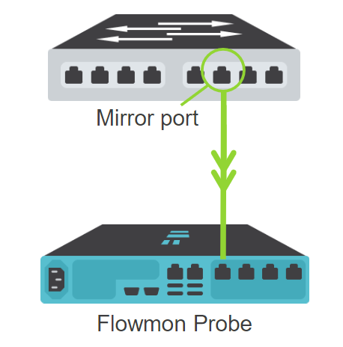
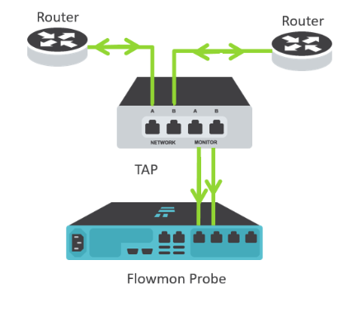
Otázky vedúceho práce
Ako by mohla vyzerať distribuovaná architektúra pre naše nasadenie na FRI? Čo by bolo potrebné zmeniť?
Notes:
Aktuálne beží flowmon iba na jednom serveri, čiže aj Sonda a aj Collector Flowmonu sú na jednom serveri. Keby sme to chceli oddeliť, tak by sme sondu umiestnili presne tam, kde je teraz celý server, čiže tak, aby sonda zachytávala celú prevádzku fakulty a kolektor by mohol byť následne umiestnený kdekoľvek, tak aby mohli medzi sebou komunikovať. Momentálne to máme riešené týmto prvým spôsobom, kde pomocou SPAN portu máme spravený port mirroring, čiže dostávame celú kópiu prevádzky na sondu. Druhý spôsob je použiť Ethernet TAP alebo splitter medzi dva smerovače a ten bude napojený cez monitorovacie porty do sondy. Rozdiel je v tom, že TAP replikuje celú prevádzku, bez toho, aby ju ovplyvnil

Slide 17
Otázky vedúceho práce
Ako vyzerá porovnanie výsledkov detekcie anomálií, ktoré autor zistil z nástroja Flowmon pre vybraný dataset, oproti výsledkom, ktoré ponúkol nástroj Fortigate?

Slide 18
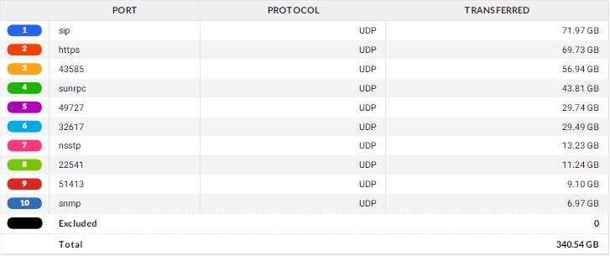
Otázky oponenta práce
Na obrázku 42 (str. 54) je ako top talker UDP uvedený protokol SIP s prenesenými 72 GB dát. Ako si vysvetľujete také enormné množstvo prenesených dát, keďže SIP je len signalizačný protokol?
Notes:
Session Initiation Protocol (SIP) je signalizačný protokol, ktorý slúži len na vytvorenie a ukončenie multimediálneho spojenia cez internet, čo by malo predstavovať iba malé množstvo dát, avšak v tomto prípade je v štatistike zahrnutá aj celá UDP prevádzka (port 5060) medzi vytvorením a ukončením spojenia . Všetky dáta, ktoré v tom spojení prechádzali sú v tejto štatistike zahrnuté, čo vysvetľuje také množstvo GB dát.

